Slide 1

https://rutube.ru/video/bb443ef6a296c42cdf8a532cb06274d9/?t=5

Slide 2

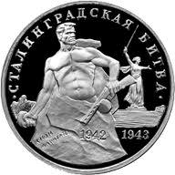
200 дней и ночей

Slide 3
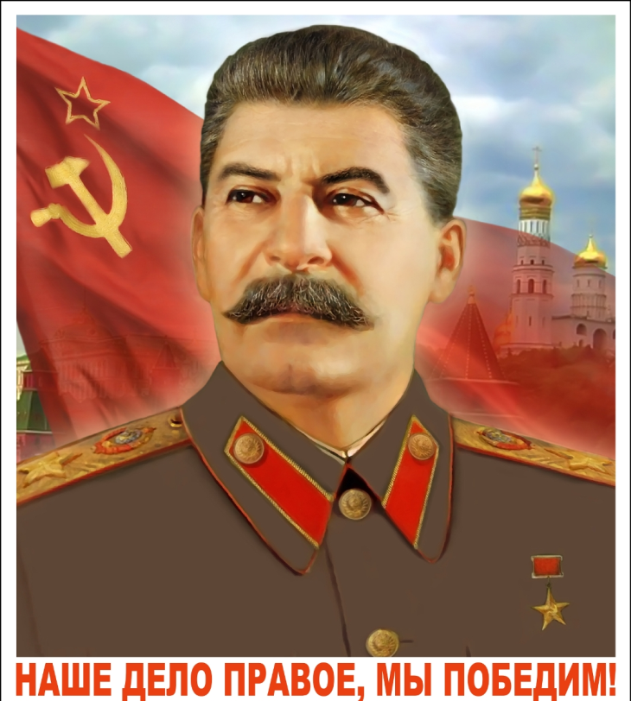
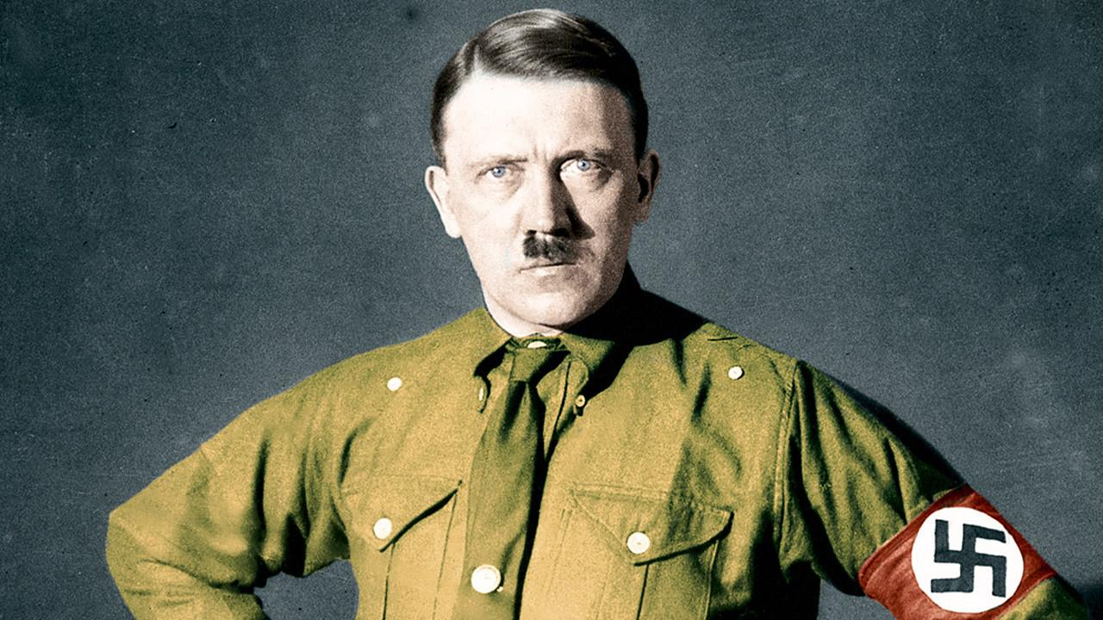
Великая Отечественная война 1941 - 1945
Германия
СССР
Адольф Гитлер
верховный главнокомандующий
вооруженными силами Германии
Иосиф Виссарионович
Сталин
верховный главнокомандующий вооружёнными силами
СССР

Slide 4

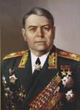
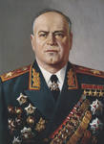
Выдающиеся полководцы Сталинградской битвы
Н. Н. Воронов
А. М. Васильев
Г. К. Жуков

Slide 5
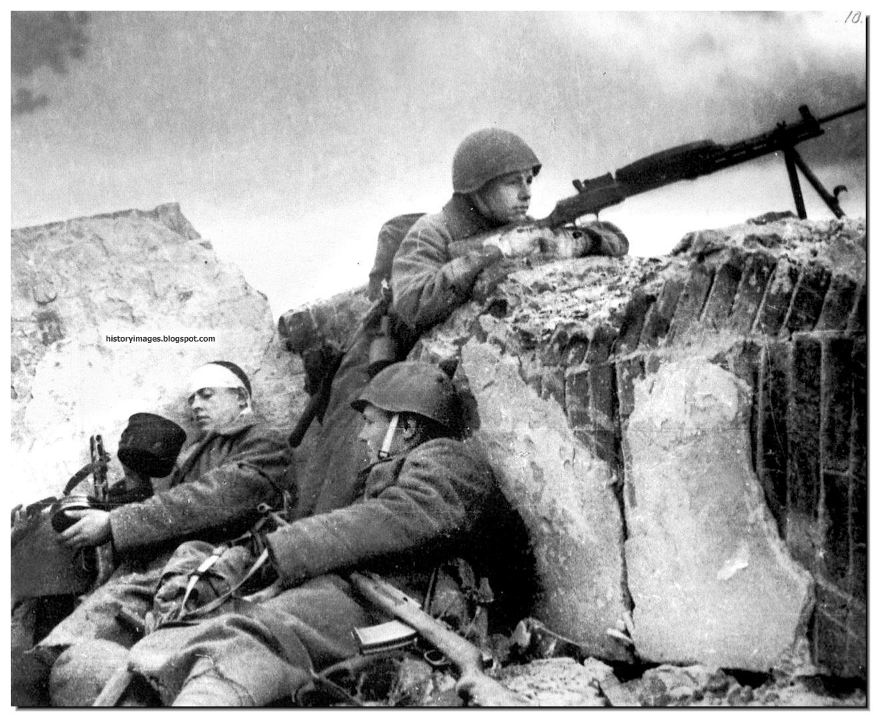
Сражение за Сталинград принято подразделять на два периода: оборонительный
(с 17 июля по 18 ноября 1942 г.)
Пытаясь захватить город с ходу, фашисты бросили на Сталинград всю авиацию 4-ого воздушного флота.
23 августа враг обрушил на город первый бомбовый удар колоссальной силы. За несколько часов целые кварталы превратились в развалины.

Slide 6
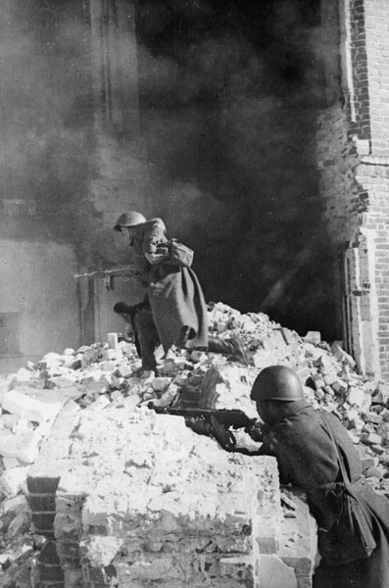
Оборона Сталинграда
«Гудение моторов становилось все сильней. Все звуки города сникли, сжались, и лишь гудел, наливался гудящий звук. Немцы шли в несколько этажей, заняв весь голубой объем летнего неба. Бомбы достигали земли и врезались в город. Дома умирали так же, как умирают люди. Одни, худые, высокие, валились набок, убитые наповал, другие стояли дрожа, шатаясь. Тот, кто был здесь, никогда этого не забудет. Теперь этот город - длинный и серый, над которым день и ночь пляшет огонь и вьется пепел.
Это город-солдат, опаленный в бою. В городе уже давно нет безопасных мест. Гул бомбежек и артиллерийской канонады день и ночь стоит над содрогающейся землей. Да, здесь трудно жить, здесь небо горит над головами и земля содрогается под ногами. Да, здесь трудно жить, больше того: здесь невозможно жить в бездействии. Но жить, сражаясь, жить, убивая врага, -так жить здесь можно, так жить здесь нужно и так жить мы будем, отстаивая этот город среди огня, дыма и крови».
(К. Симонов).

Slide 7
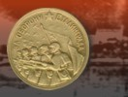

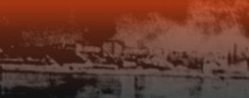

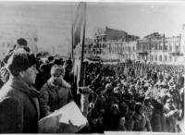


Приказ № 227
Ни шагу назад!
До последней
капли крови
защищать каждый
клочок
советской земли.
И.В. Сталин

Slide 8
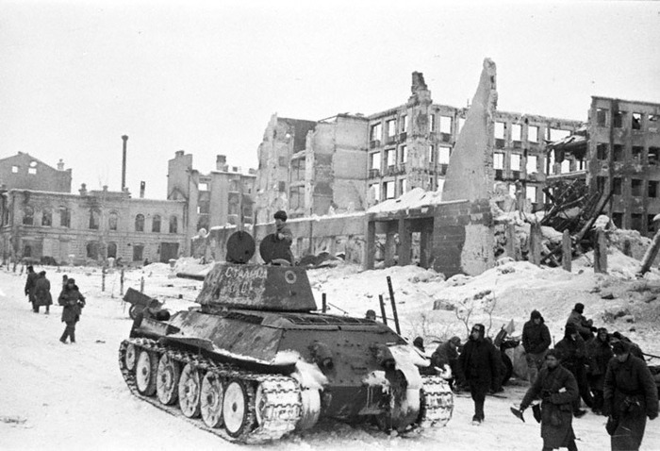
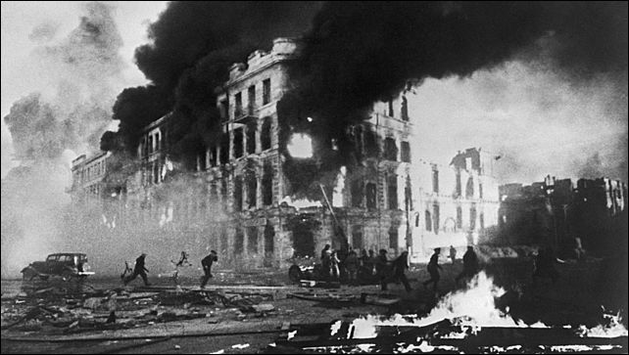
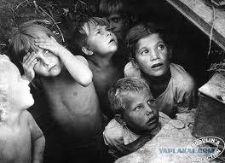
200 дней и ночей - продолжалась
Сталинградская битва
Большая часть жителей Сталинграда не была эвакуирована. Люди прятались в подвалах домов, в руинах разрушенных зданий…

Slide 9
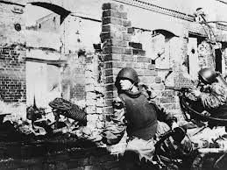
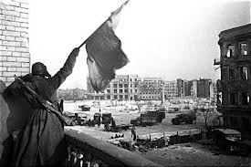
Солдаты Красной Армии героически сражались за каждую улицу, дом, подъезд…

Slide 10
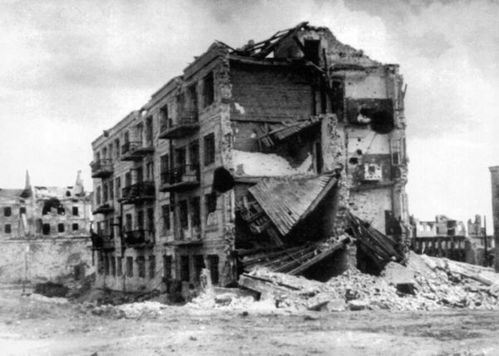
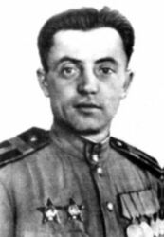
Дом Павлова
Яков Павлов
Подвиг солдат, защищавших четырехэтажный дом на площади «9 Января»
от яростных атак гитлеровцев, известен всему миру.
58 дней и ночей 24 воина героически обороняли дом.
58 суток беспрерывных боев, без сна и отдыха.
И на 59-й день – 24 ноября - гарнизон перешел в наступление и отбросил врага за железнодорожное полотно.

Slide 11
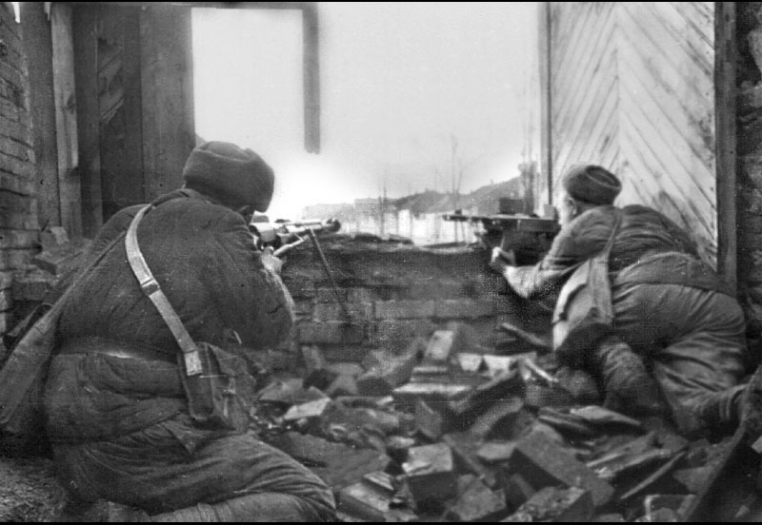

Slide 12
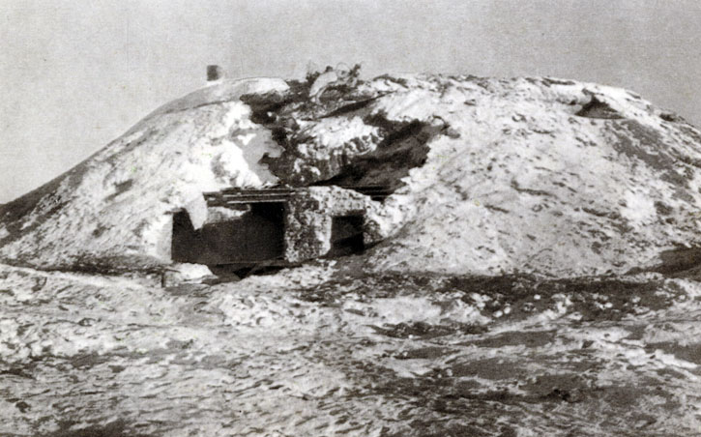
Битва за Мамаев курган
Высота 102, 0 – так именовался Мамаев курган на штабных картах.
140 дней и ночей кровопролитной битвы из 200 он был самой горячей точкой сражения.

Slide 13
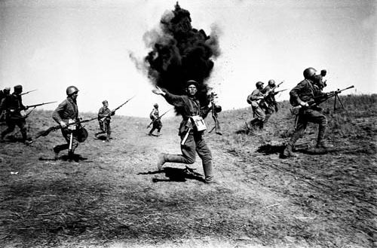
Наступательный период
(с 19 ноября 1942 г. по 2 февраля 1943 г.).

Slide 14
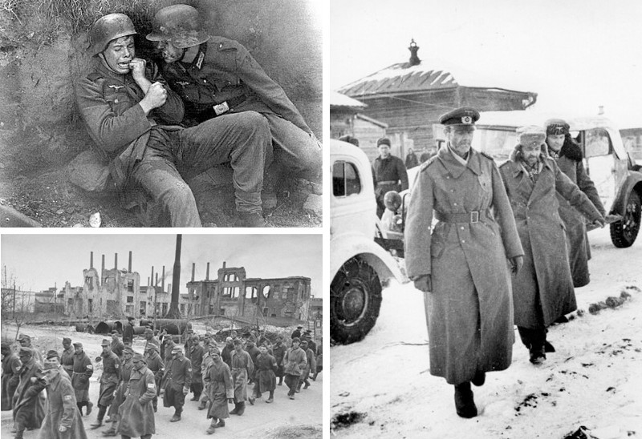
2 февраля 1943 г. фашисты капитулировали.
Немецкий фельдмаршал Паулюс сдался в плен.

Slide 15
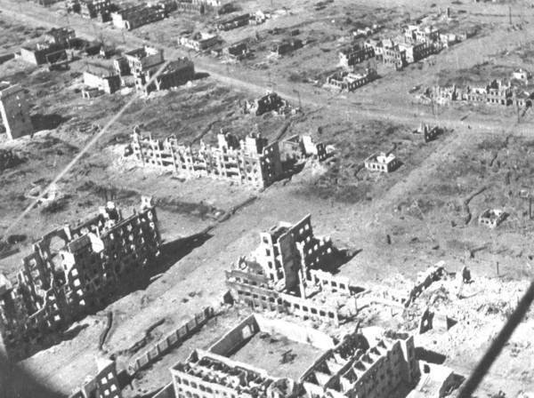
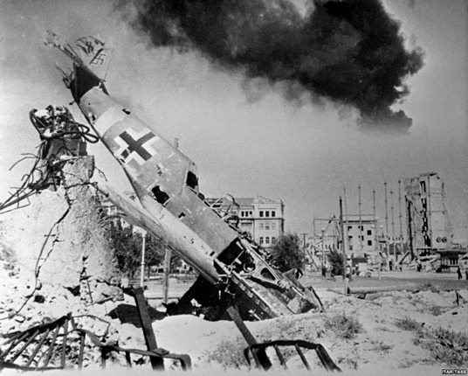
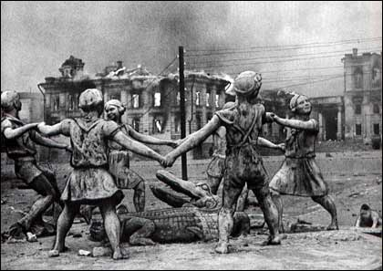
Непобеждённый Сталинград
2 февраля 1943 года – день разгрома советскими войсками немецко – фашистских войск в Сталинградской битве.

Slide 16
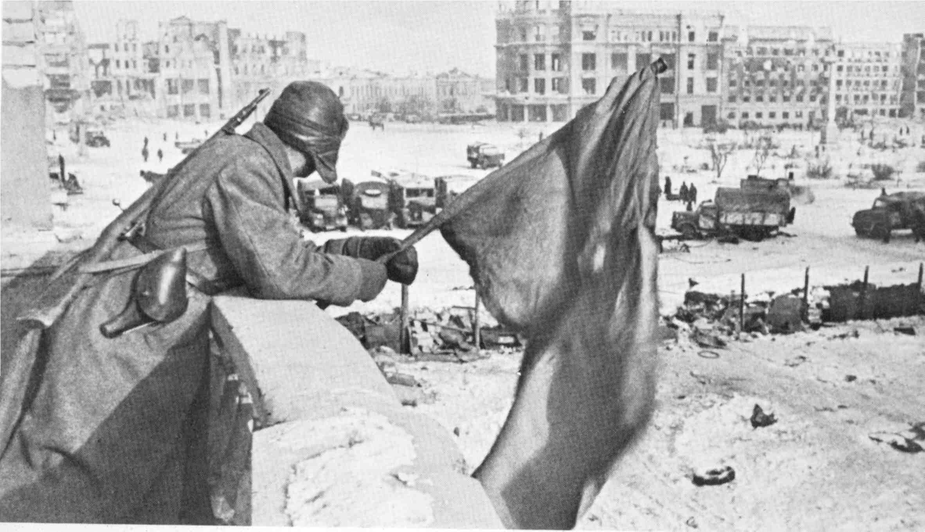
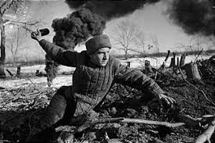
2 февраля 1943 года – день разгрома советскими войсками немецко – фашистских войск в Сталинградской битве.

Slide 17
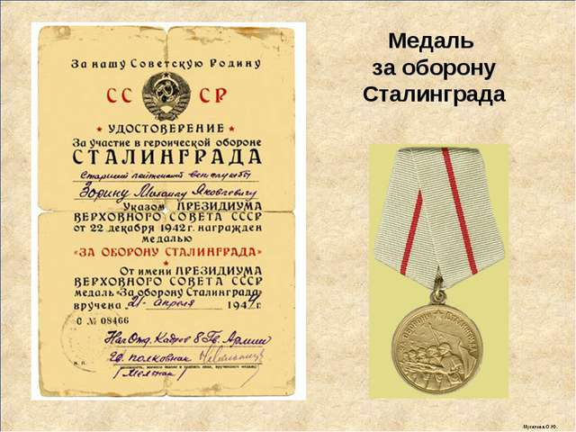
Сталинградская битва стала переломным моментом в Великой Отечественной войне. Она продолжалась 200 дней и ночей. В ходе сражения фашистская армия потеряла в общей сложности 1,5 млн. солдат и офицеров, т. е. 25% всех своих сил, действовавших на советско-германском фронте.
Сталинград – город, ставший символом величайшего мужества нашего народа.
Сталинград останется в веках в памяти человечества…

Slide 18
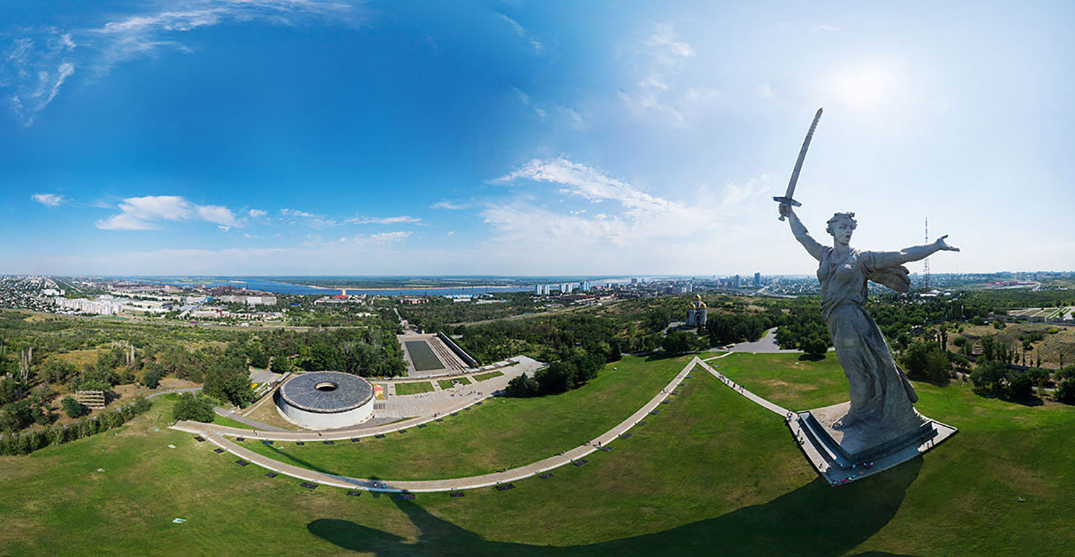
Сталинград
(с 1925 по 1961 год )
Город – герой Волгоград сейчас

Slide 19
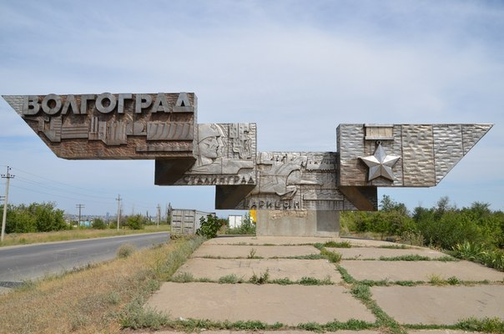
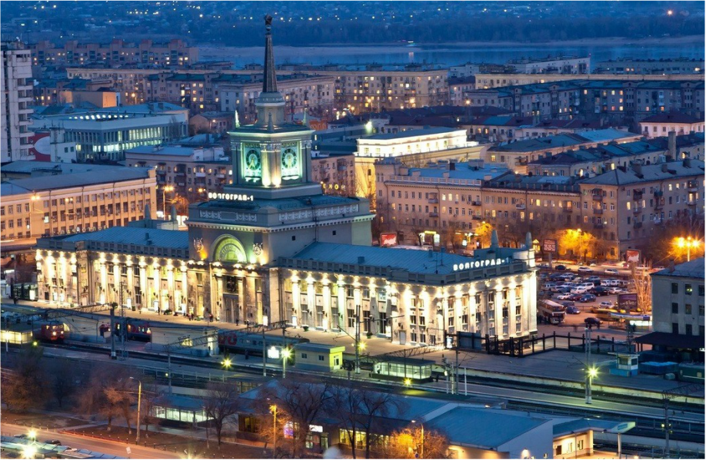

Slide 20
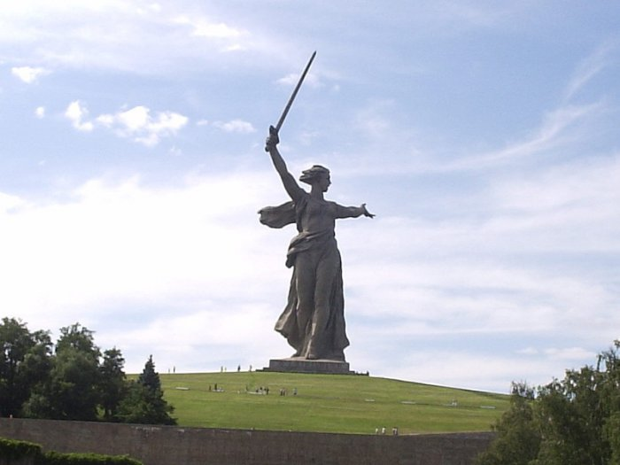
Мамаев курган
Высота памятника 52 метра плюс еще длина поднятого меча 33 метра.

Slide 21
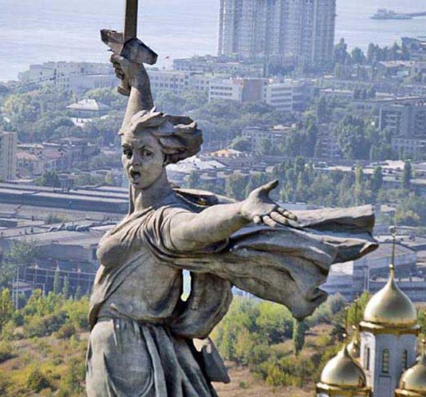
Главная скульптура
«Родина- мать»
Это одна из самых высоких (на момент постройки — высочайшая) статуй в мире. На ее изготовление ушло 5500 тонн бетона и 2400 тонны железных конструкций. Статуя располагается на фундаменте‑пьедестале, однако его большая часть скрыта под землей, из‑за чего создается впечатление, что «Родина – мать» стоит голыми ногами на холме.

Slide 22
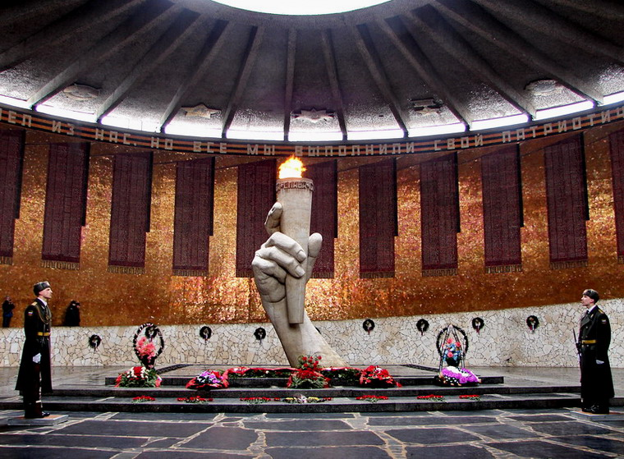
Зал Воинской Славы и Вечный огонь
Зал Воинской Славы представляет собой здание цилиндрической формы диаметром 42 и высотой 13,5 метров. Прямо под потолком по всему периметру оставлено щелевидное сквозное отверстие. В центре перекрытия – круглый проем диаметром 11 метров. На мозаичных траурных знамёнах написаны 7200 имён погибших в Сталинградской битве. В центре зала горит вечный огонь.

Slide 23
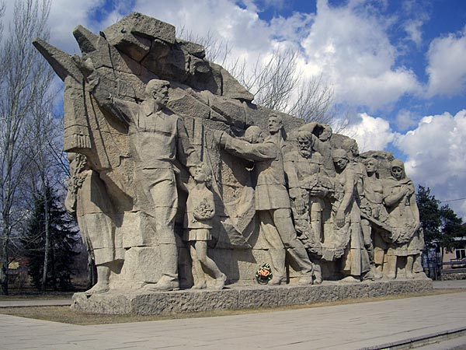
Горельеф «Память поколений»
Еще один интересный объект на Мамаевом кургане. Высота его составляет 8 метров, а длина – 17. Это целая вереница скорбящих людей, которые направляются в сторону основного монумента. Говоря о символическом значении горельефа, его автор отмечает, что это вечная память о подвиге советских солдат.

Slide 24
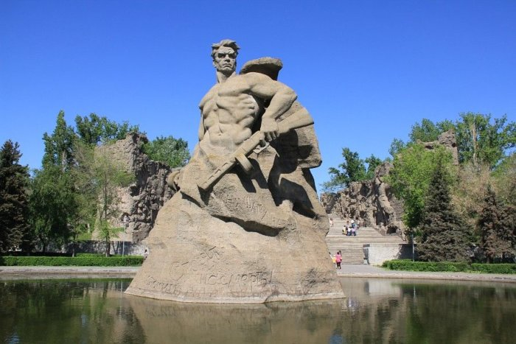
«Стоять насмерть» Скульптура на Мамаевом Кургане, находится на площади «Стоявших насмерть», в середине подъема к Родине-Матери. Монумент представляет собой фигуру советского воина на постаменте в виде скалы, он установлен в середине бассейна, наполненного водой. В основании памятника нанесены надписи, среди них фраза «Стоять насмерть» – с этими словами герои боролись за свою землю.

Slide 25
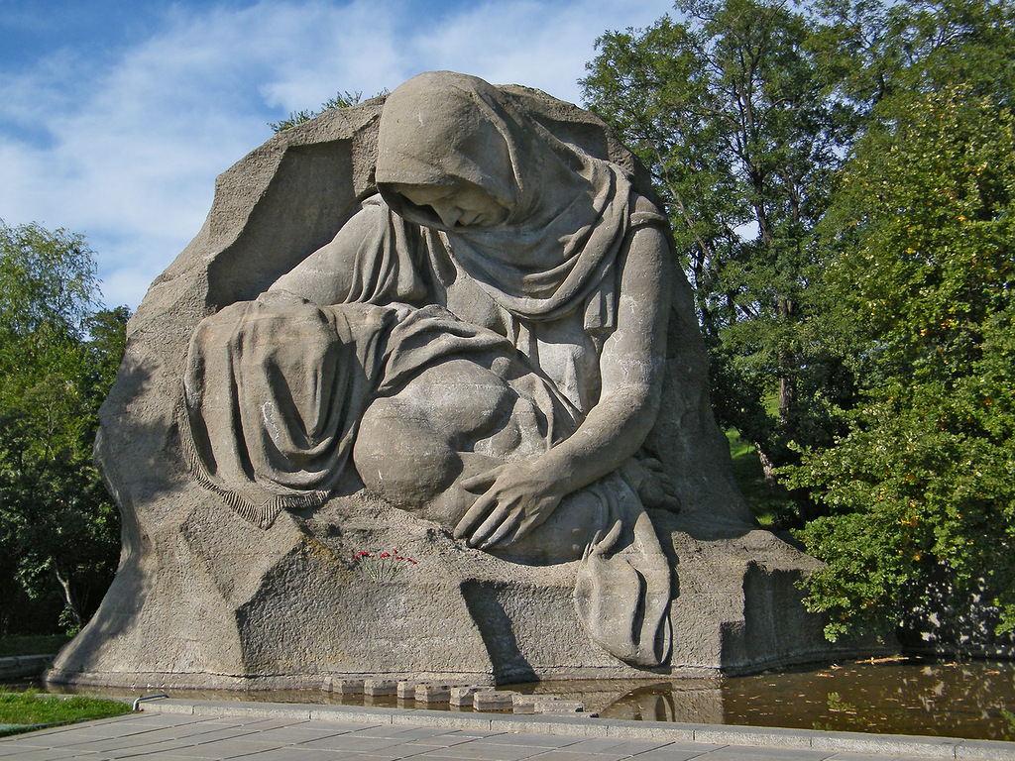
«Скорбь матери» Скульптура в составе ансамбля Мамаева Кургана. Находится на площади скорби. Высота композиции – 11 метров, она представляет фигуру пожилой женщины, склонившейся над телом погибшего на войне сына. Изготовлен памятник из железобетона, но выглядит так, как будто высечен из цельного камня. Он установлен в середине Озера Слез, к скульптуре ведет дорожка из камней в воде.

Slide 26
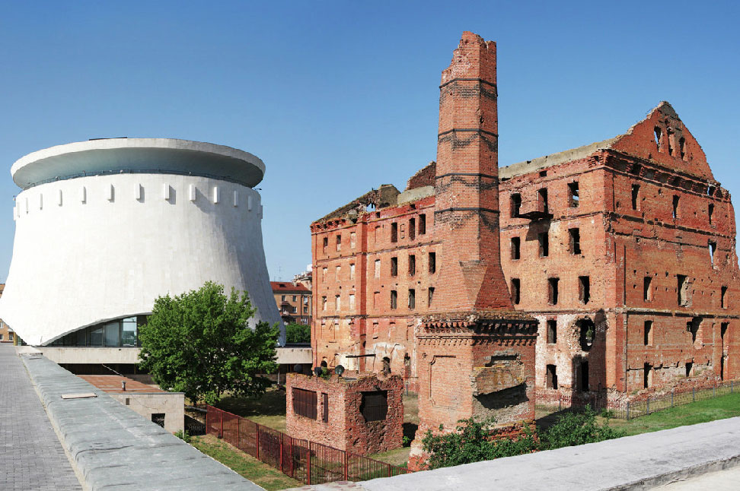
Мельница Гергардта. Памятник Сталинградской битве. Разрушенное здание осталось со времен войны в память о кровавых событиях боев за город. Представляет собой коробку некогда полноценного здания, стены которой изрешечены пулями, окна выбиты, а крыши и вовсе нет.

Slide 27
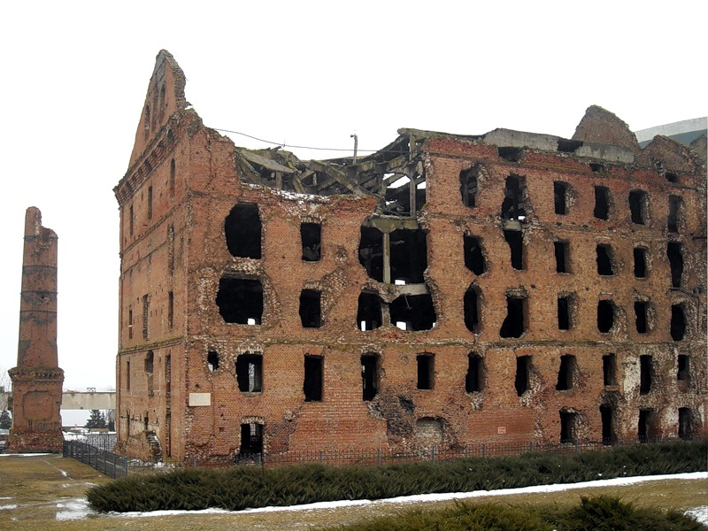

Slide 28
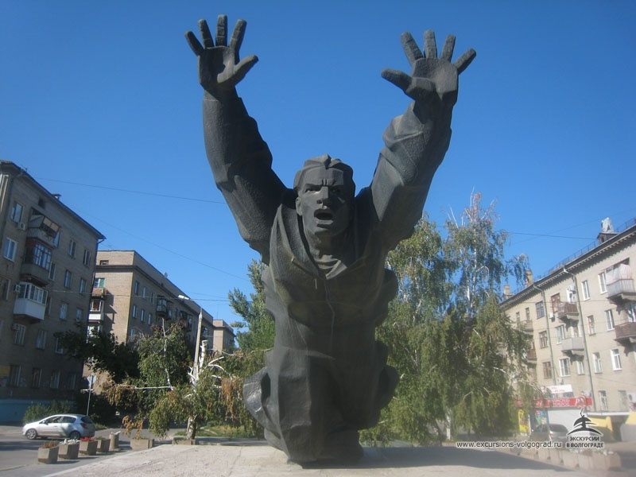

Памятник Михаилу Паникахе
Здесь 2 октября 1942 года матрос-пехотинец 193-й стрелковой дивизии
Михаил Паникаха, объятый пламенем от разбитой пулей бутылки с горючей жидкостью, бросился на фашистский танк и второй бутылкой поджёг его. Награждён посмертно орденом Отечественной войны первой степени

Slide 29
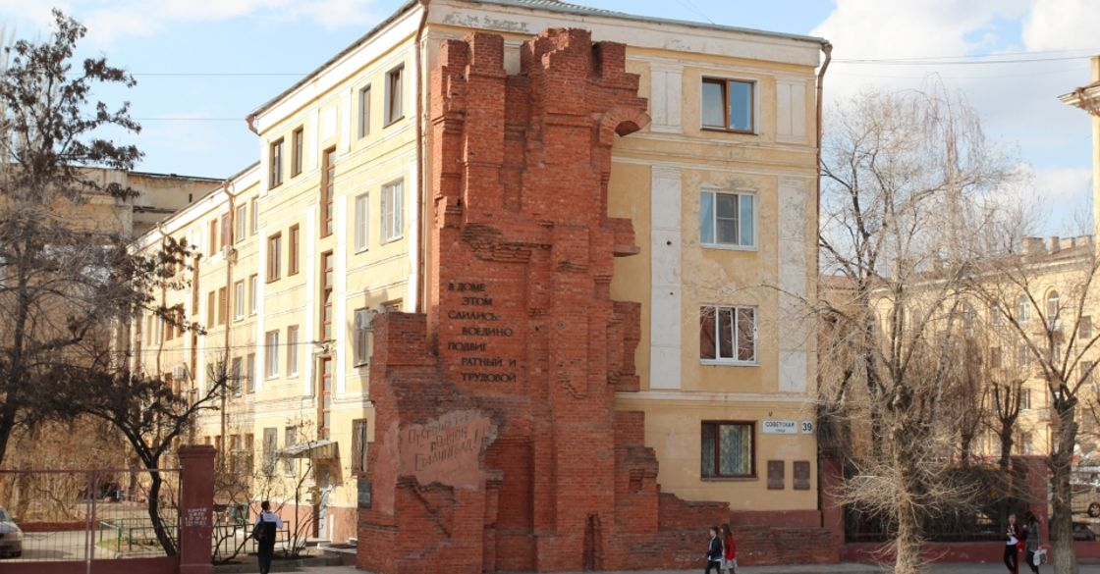
Дом Павлова
Обыкновенный жилой дом, который вошел в историю, как один из главных эпизодов Сталинградской битвы. 25 советских солдат под руководством сержанта Павлова в течение двух месяцев удерживали этот плацдарм от немецких захватчиков. При попытках его захвата немецких солдат погибло больше, чем при взятии Парижа.

Slide 30
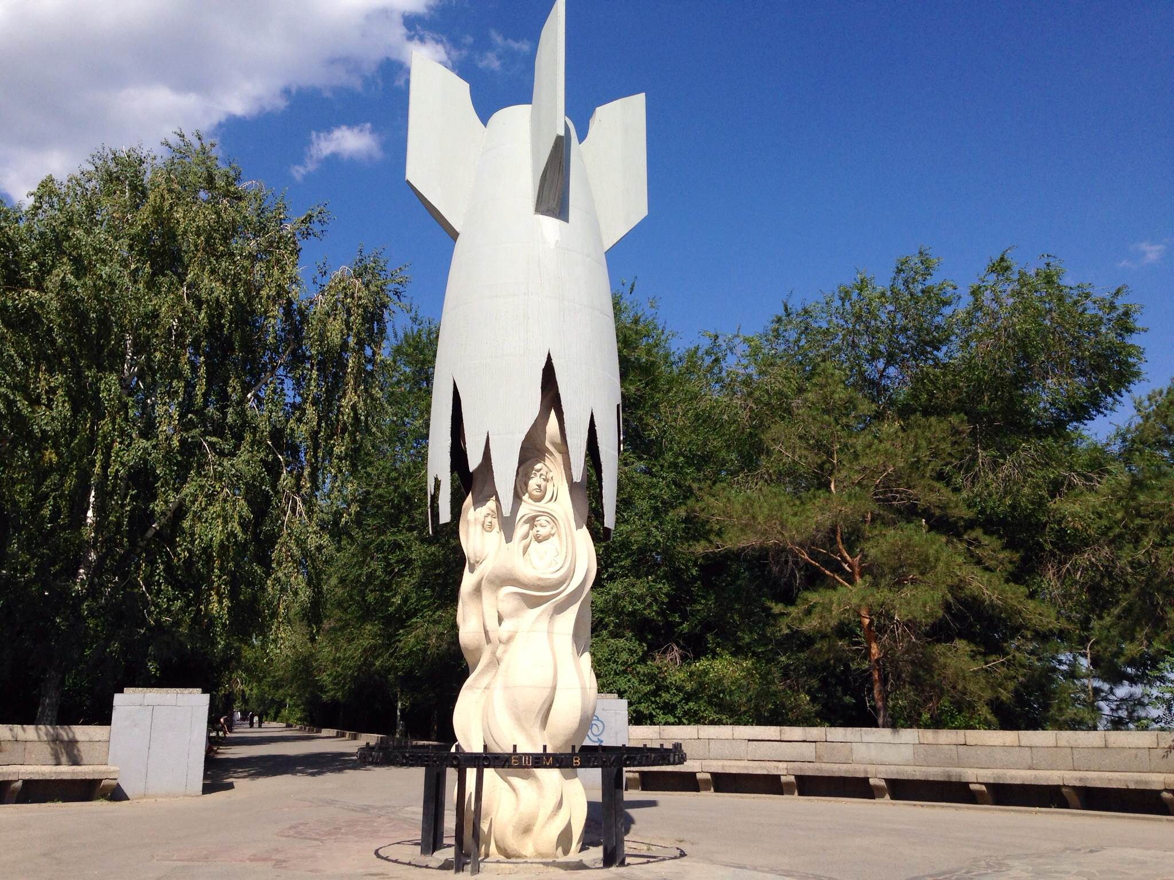
Памятник мирным жителям
Этот монумент был установлен в 1995 году. Он посвящен всем мирным жителям, которые в годы войны стали жертвами массированной бомбардировки немецких захватчиков. Только в первый день обстрела тогда погибло более 40 тысяч граждан.

Slide 31
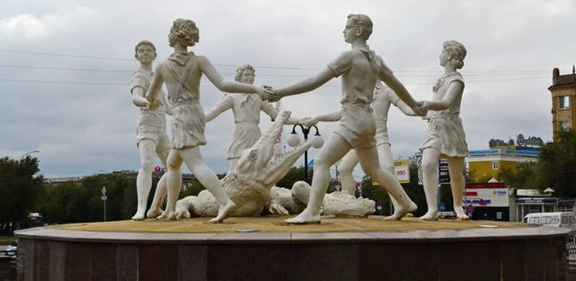
г. Волгоград. Фонтан «Детский хоровод» — символ разрушенного, но не побеждённого Сталинграда. Фонтан стал знаменитым после того, как его фотография, сделанная 23 августа 1942 года с подписью «23 августа 1942 года. После массированного налёта гитлеровской авиации» стала достоянием общественности.

Slide 32
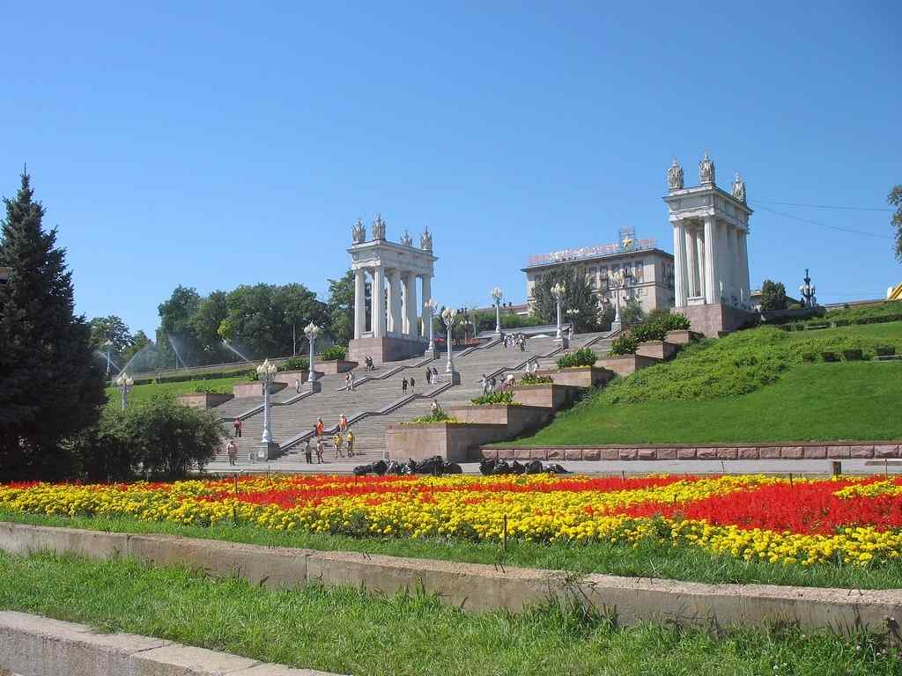

Slide 33
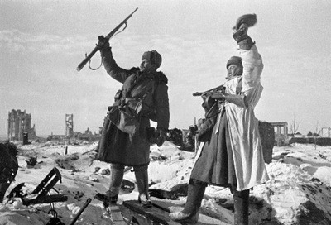
Мы в долгу перед участниками
Великой Отечественной войны, отстоявшими своей кровью жизнь на земле.

Slide 34


